Slide 1



Deep Learning
vs
common sense
пишем чат-бота с умом
Notes:
Поднимите руки те, кто хотя бы раз общался с какой-нибудь службой поддержки через чат, цель доклада
Research and development

Slide 2
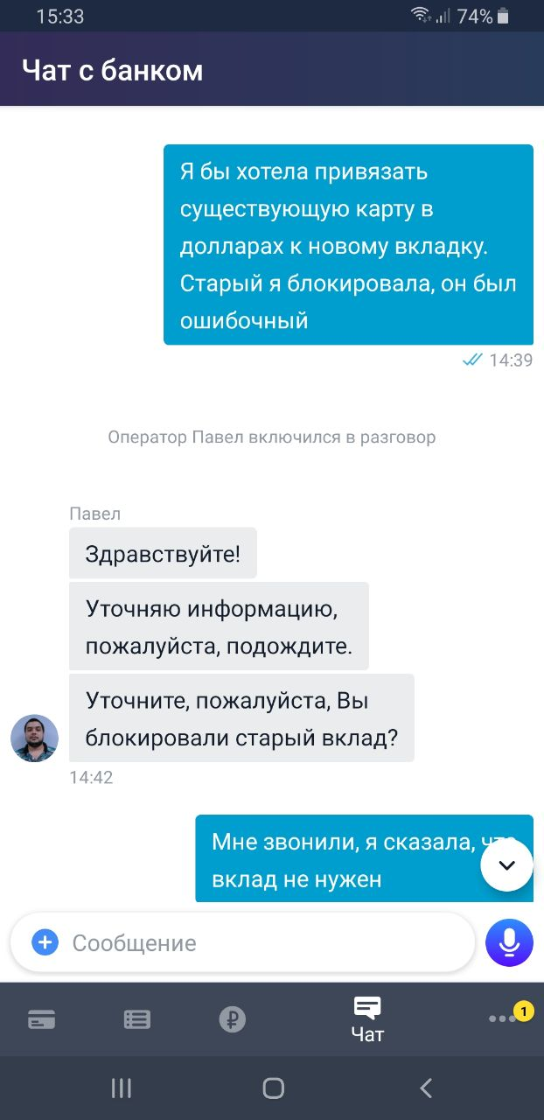

зачем чат-бот?
миллионы клиентов
3

Slide 3
зачем чат-бот?
миллионы клиентов
тысячи сотрудников
на линии
3

Slide 4

зачем чат-бот?
миллионы клиентов
высокая стоимость
тысячи сотрудников
на линии
3

Slide 5
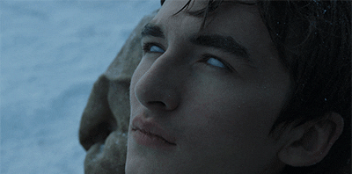
чего хочет пользователь

Slide 6
намерение (интент)
переведи 100 рублей
Лере

Slide 7
намерение (интент)
переведи 100 рублей
Лере
денежный перевод
намерение пользователя (интент)

Slide 8
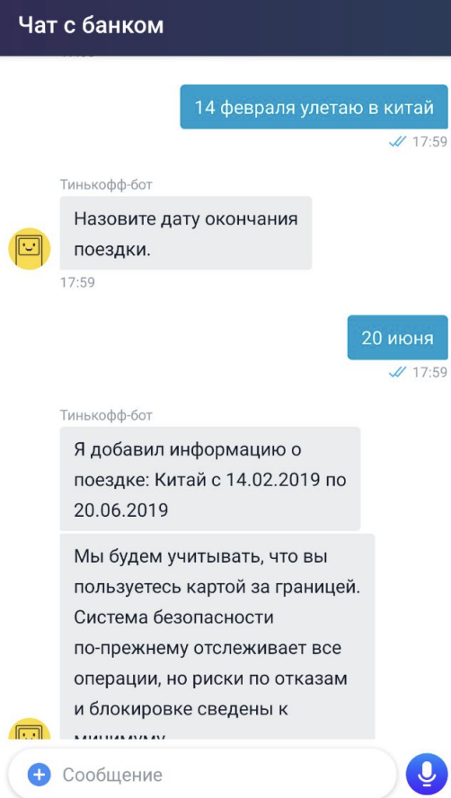

Slide 9
классификация интентов
14 февраля улетаю в китай
?
Закрыть карту
Путешествие заграницу

Slide 10
шаблоны и словари
покажи
новую
серию Игры Престолов

Slide 11
шаблоны и словари
есть
“видео про ML”?
есть
“показать” и
“игра престолов”?
покажи
новую
серию Игры Престолов

Slide 12


шаблоны и словари
есть
“видео про ML”?
есть
“показать” и
“игра престолов”?
интент: смотреть Игру Престолов
покажи
новую
серию Игры Престолов

Slide 13
как оценить качество
?

Slide 14
выборка
реальные данные

Slide 15
выборка
реальные данные
> 30 тысяч
размеченных
текстов

Slide 16
выборка
реальные данные
>170
интентов
> 30 тысяч
размеченных
текстов

Slide 17


бинарная классификация
negative / positive
0
1

Slide 18
True Positive
правильно предсказан позитивный класс
TP

Slide 19
True Negatives
правильно предсказан
негативный
класс
TP
TN

Slide 20
False Positive
FP
ошибка в предсказании позитивного класса
TP
TN

Slide 21
False Negative
FP
FN
TP
TN
ошибка в предсказании негативного класса

Slide 22
precision
TP
угаданные старки ко всем предсказанным старкам
FP
TP

Slide 23
recall
TP
угаданные старки ко всем старкам
FN
TP

Slide 24
F1-score
precision
∙
recall
2 ∙
precision
+
recall

Slide 25
классификация на словаре
 | precision | recall | f1-score
закрыть карту | 0.88 | 0.23 | 0.36
остальное | 0.97 | 0.99 | 0.98

Slide 26
шаблоны и словари
не нужна выборка
данных

Slide 27
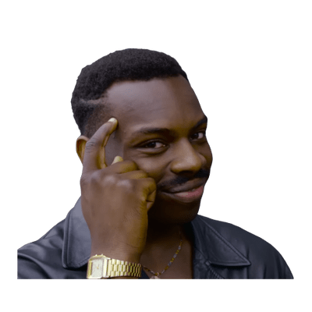
шаблоны и словари
не нужна выборка
данных

Slide 28
шаблоны и словари
не нужна выборка
данных
высокая точность

Slide 29
шаблоны и словари
не нужна выборка
данных
нужно подобрать хорошие словари
высокая точность

Slide 30
шаблоны и словари
не нужна выборка
данных
нужно подобрать хорошие словари
потенциально низкая полнота
высокая точность

Slide 31
контрпример
как закрыть карту
интент: закрытие карты

Slide 32
контрпример
как закрыть карту
какую сумму положить чтобы закрыть карту
но
интент: закрытие карты
интент: долг на счете

Slide 33
классификация на словаре
 | precision | recall | f1-score
закрыть карту | 0.88 0.70 | 0.23 | 0.36 0.34
остальное | 0.97 | 0.99 | 0.98

Slide 34
вектор текста

Slide 35
вектор текста
ланнистеры всегда платят свои долги, всегда!

Slide 36
вектор текста
ланнистеры всегда платят свои долги, всегда!
? | ? | ? | ? | ?

Slide 37
bag-of-words вектор текста
ланнистеры всегда платят свои долги, всегда!
0 | ... | 1 | ... | 2 | 0
словарь всей коллекции текстов

Slide 38
term frequency
ланнистеры всегда платят свои долги, всегда!
нормируем на количество слов
0 | ... | 1/6 | ... | 2/6 | 0
словарь всей коллекции текстов

Slide 39
inverse document frequency
1) ланнистеры всегда платят свои долги, всегда!
2) и железный трон опять занимают ланнистеры
3) а все помнят, что джон сноу умирал?
4) ланнистеры и старки
DF(ланнистеры) = 3
IDF(ланнистеры) = log(4/3)

Slide 40
tf-idf вектор текста
ланнистеры всегда платят свои долги, всегда!
0 | ... | tf ∙ idf | ... | ... | 0
словарь всей коллекции текстов

Slide 41
линейная модель

Slide 42
линейная модель
разделяющая линия (плоскость)

Slide 43
линейная модель
разделяющая линия (плоскость)
ошибки

Slide 44
классификатор на tf-idf
 | precision | recall | f1-score
закрыть карту | 0.70 0.74 | 0.23 0.86 | 0.34 0.80
остальное | 0.97 0.99 | 0.99 | 0.98 0.99

Slide 45
визуализация
Санса
Арья
Теон
Роб

Slide 46
t-SNE
Санса
Арья
Теон
Роб

Slide 47
t-SNE
Санса
Арья
Теон
Роб
Арья
Санса
2D
Роб
Теон

Slide 48
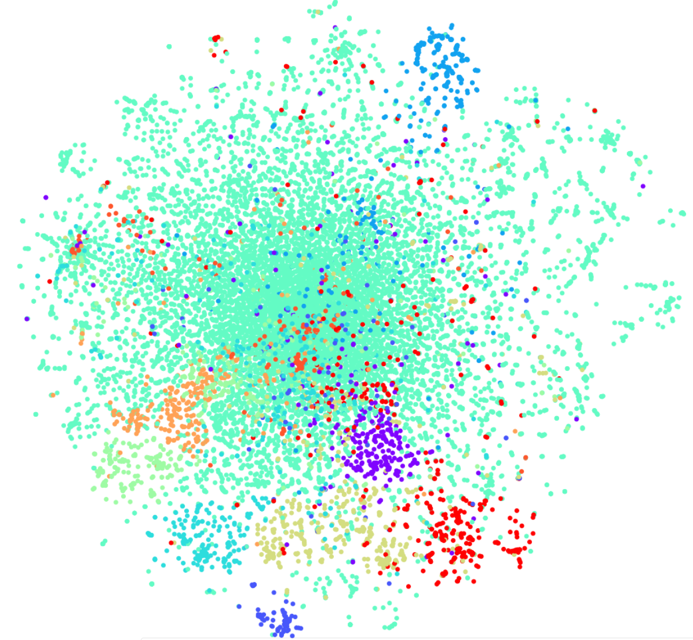
t-SNE на tf-idf
(топ-10
интентов)
В
F1 score: 0.92

Slide 49
классификатор на tf-idf
полнота выше при близкой точности

Slide 50
классификатор на tf-idf
полнота выше при близкой точности
не нужно явно выделять слова

Slide 51
классификатор на tf-idf
полнота выше при близкой точности
ограниченный словарь
не нужно явно выделять слова

Slide 52
классификатор на tf-idf
полнота выше при близкой точности
ограниченный словарь
не учитывает порядок слов
не нужно явно выделять слова

Slide 53
классификатор на tf-idf
полнота выше при близкой точности
ограниченный словарь
не учитывает порядок слов
не нужно явно выделять слова
не учитывает перефразирования

Slide 54
косинусная близость
p1 = Меч тяжел настолько, чтобы ты окреп
1
cos(q1, p1)
q1 = Юная леди не должна играть с мечами
cos(q1,p2)
0
p2 = Вежливость - доспехи юной леди
0
1

Slide 55
косинусная близость tf-idf
хочу в ресторан с высокими ценами

Slide 56
косинусная близость tf-idf
хочу в ресторан с высокими ценами
0.01
поесть бы в дорогом месте

Slide 57
косинусная близость tf-idf
хочу в ресторан с высокими ценами
0.01
поесть бы в дорогом месте
пойдём в мажорный бар
0.02
0.03

Slide 58
эмбеддинг слова
слово
эмбеддинг
дракон
1 | 0.1 | 1
0.4 | 0.4 | 0.1
0.1 | 1 | 0.8
0.9 | 0.2 | 0
лютоволк
ворон
мамонт

Slide 59

эмбеддинг слова
слово
эмбеддинг
дракон
1 | 0.1 | 1
0.4 | 0.4 | 0.1
0.1 | 1 | 0.8
0.9 | 0.2 | 0
лютоволк
ворон
мамонт

Slide 60

эмбеддинг слова
слово
эмбеддинг
дракон
1 | 0.1 | 1
0.4 | 0.4 | 0.1
0.1 | 1 | 0.8
0.9 | 0.2 | 0
лютоволк
ворон
мамонт

Slide 61
эмбеддинг слова

Slide 62
эмбеддинг слова
что мы говорим богу дедлайнов? не сегодня

Slide 63
эмбеддинг слова
что мы говорим богу дедлайнов? не сегодня
? | ? | ? | ? | ?
эмбеддинг

Slide 64
эмбеддинг слова
что мы говорим богу дедлайнов? не сегодня
контекст
контекст
? | ? | ? | ? | ?
эмбеддинг

Slide 65
word2vec
богу
что мы говорим ... дедлайнов? не сегодня

Slide 66
word2vec
богу
что мы говорим ... дедлайнов? не сегодня
случайное слово из контекста
0
...
1
0
1
...
0
0
one-hot вектор
one-hot вектор

Slide 67
word2vec
богу
что мы говорим ... дедлайнов? не сегодня
случайное слово из контекста
0
...
1
0
w_{k1}
...
...
...
...
0.3
...
0.1
0.1
1
...
0
0
считаем
ошибку
k
w_{kn}
one-hot вектор
внутренний слой
вероятность
появления слова в
контексте
one-hot вектор

Slide 68
word2vec
богу
0
...
1
0
w_{k1}
...
...
...
...
w_{k1} | ... | ... | ... | w_{kn}
k
эмбеддинг для k-го слова
w_{kn}
one-hot вектор
внутренний слой

Slide 69
fasttext
королева

Slide 70
fasttext
w₀₁ | ... | ... | w_{0n}
королева
... | ... | ... | ...
w_{v1} | ... | ... | w_{vn}
эмбеддинги

Slide 71
fasttext
0.12
...
0.25
-0.1
w₀₁ | ... | ... | w_{0n}
королева
... | ... | ... | ...
w_{v1} | ... | ... | w_{vn}
эмбеддинги

Slide 72
fasttext
0.12
...
0.25
-0.1
w₀₁ | ... | ... | w_{0n}
королева
... | ... | ... | ...
w_{v1} | ... | ... | w_{vn}
эмбеддинги
дейенерис

Slide 73

fasttext
0.12
...
0.25
-0.1
w₀₁ | ... | ... | w_{0n}
королева
... | ... | ... | ...
w_{v1} | ... | ... | w_{vn}
эмбеддинги
дейенерис

Slide 74
fasttext
0.12
...
0.25
-0.1
w₀₁ | ... | ... | w_{0n}
королева
... | ... | ... | ...
w_{v1} | ... | ... | w_{vn}
эмбеддинги
дей
ейе
…
рис
дейенерис
n-граммы
n = 3

Slide 75
fasttext
0.12
...
0.25
-0.1
w₀₁ | ... | ... | w_{0n}
королева
... | ... | ... | ...
w_{v1} | ... | ... | w_{vn}
эмбеддинги
дей
ейе
…
рис
w₀₁ | ... | ... | w_{0n}
дейенерис
... | ... | ... | ...
w_{k1} | ... | ... | w_{kn}
n-граммы
n = 3
эмбеддинги n-грам

Slide 76
fasttext
0.12
...
0.25
-0.1
w₀₁ | ... | ... | w_{0n}
королева
... | ... | ... | ...
w_{v1} | ... | ... | w_{vn}
эмбеддинги
дей
ейе
…
рис
0.09
...
0.23
-0.2
w₀₁ | ... | ... | w_{0n}
дейенерис
... | ... | ... | ...
w_{k1} | ... | ... | w_{kn}
n-граммы
n = 3
эмбеддинги n-грам

Slide 77
fasttext
учитывает
схожесть
слов

Slide 78
fasttext
учитывает
схожесть
слов
эмбеддинги для незнакомых
слов

Slide 79
fasttext
учитывает
схожесть
слов
есть
обученные модели
эмбеддинги для незнакомых
слов

Slide 80
fasttext
учитывает
схожесть
слов
есть
обученные модели
как генерировать вектор текста?
эмбеддинги для незнакомых
слов

Slide 81
fasttext
учитывает
схожесть
слов
есть
обученные модели
как генерировать вектор текста?
эмбеддинги для незнакомых
слов
не учитывает контекст слова

Slide 82
косинусная близость по fasttext
хочу в ресторан с высокими ценами
0.24
поесть бы в дорогом месте
пойдём в мажорный бар
0.49
0.21

Slide 83
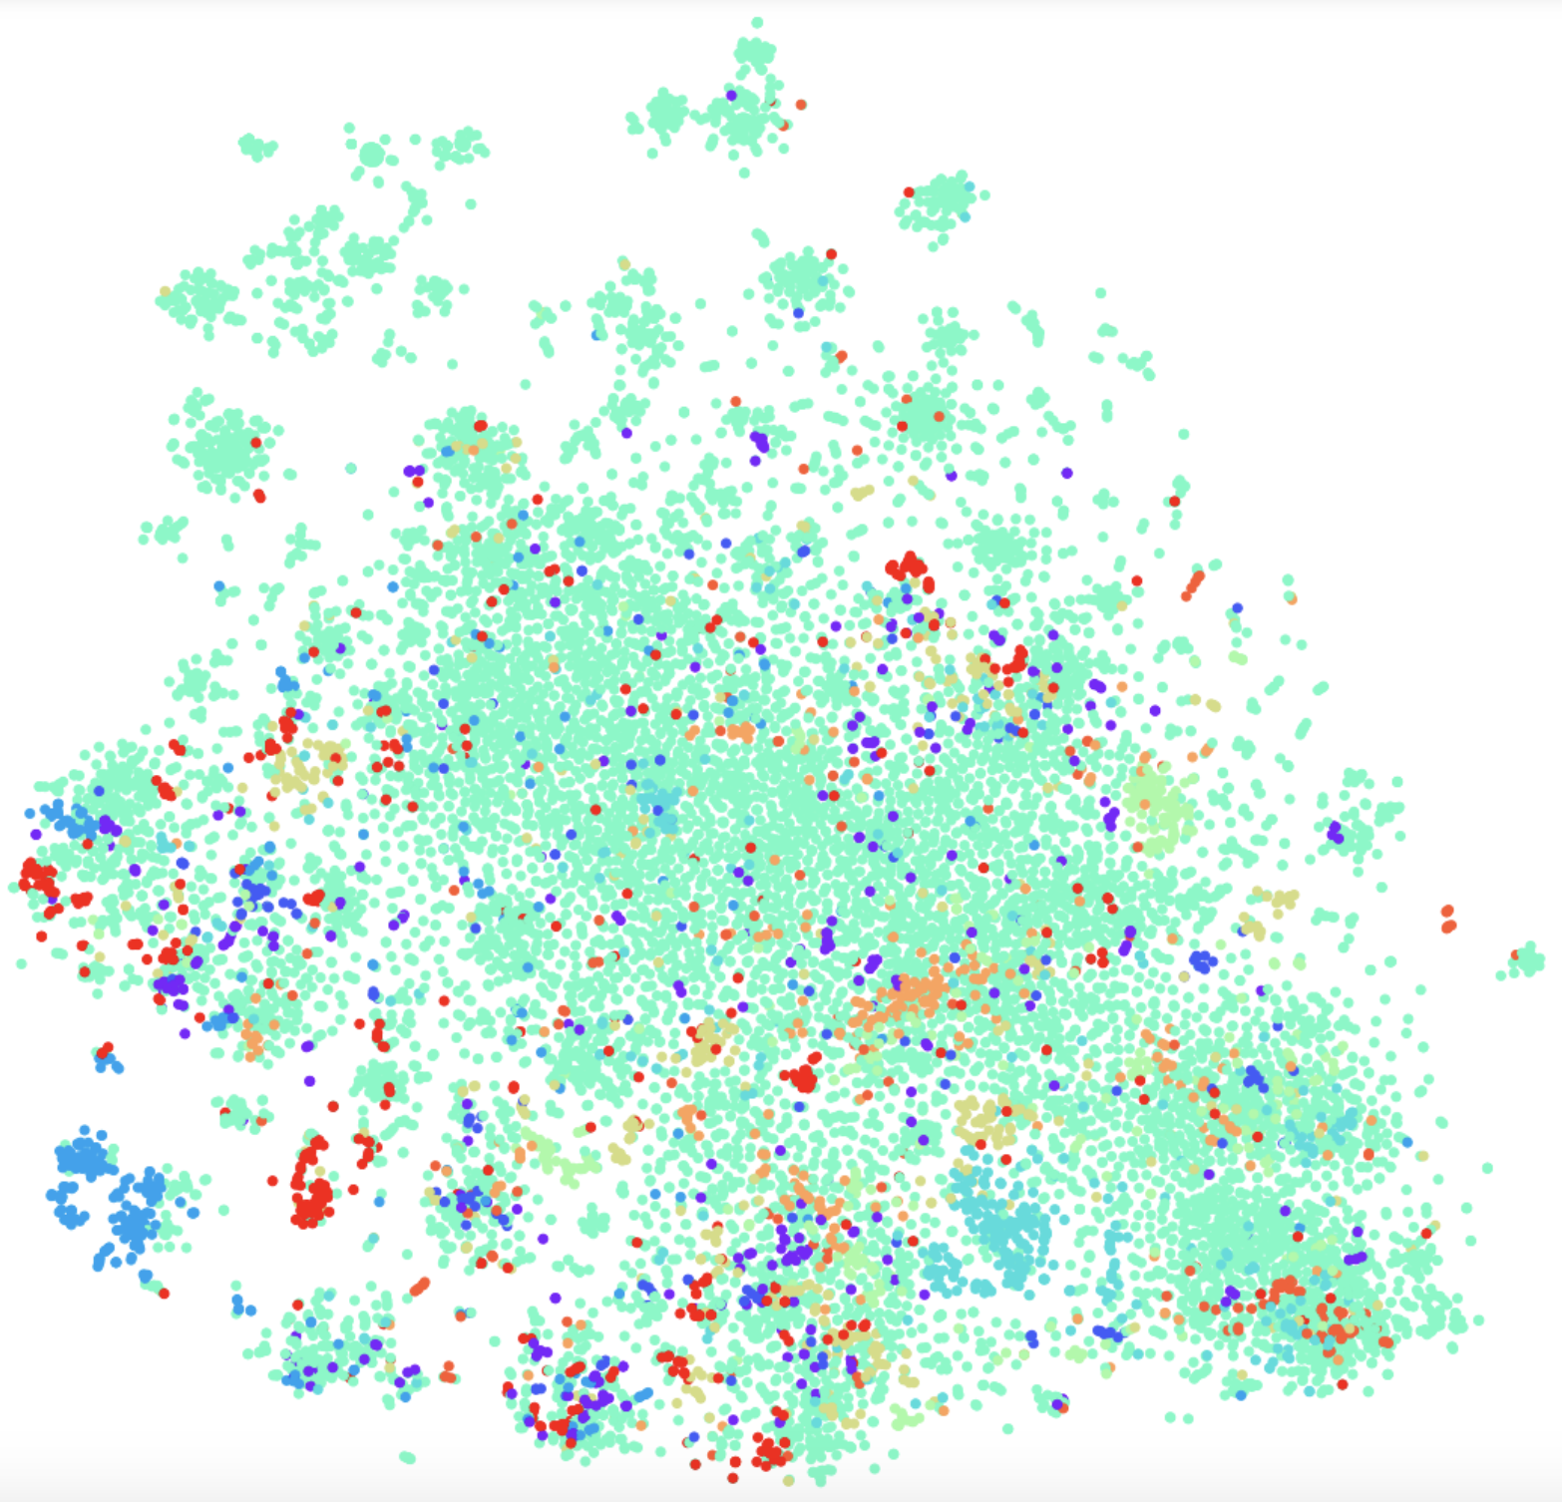
В
t-SNE на fasttext
(топ-10
интентов)
В
F1 score: 0.86
(0.92 по tf-idf)

Slide 84
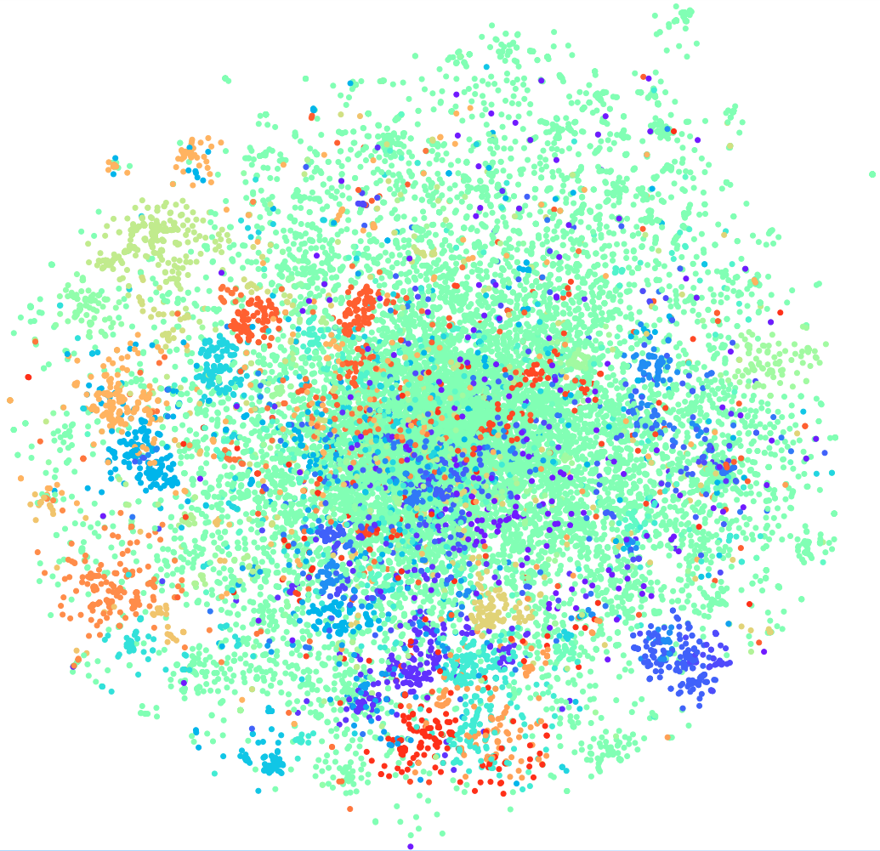
В
t-SNE на tf-idf
(топ-30
интентов)
В
F1 score: 0.85
(на 10 было 0.92!)

Slide 85
когда нужен deep learning
а если открыть вклад, какие проценты по ним?
а я хочу открыть вклад под 7 процентов

Slide 86
когда нужен deep learning
а если открыть вклад, какие проценты по ним?
а я хочу открыть вклад под 7 процентов
интент: условия по вкладам
интент: открыть вклад

Slide 87
ELMo

Slide 88
ELMo
серсея

Slide 89
ELMo
с
е
серсея
...
е
я
символы

Slide 90
ELMo
с
е
w₀₁ | ... | w_{0n}
серсея
...
... | ... | ...
w_{m1} | ... | w_{mn}
е
эмбеддинги символов
я
символы

Slide 91
ELMo
с
е
...
...
...
...
w₀₁ | ... | w_{0n}
серсея
...
... | ... | ...
w_{m1} | ... | w_{mn}
е
эмбеддинги символов
я
свёрточная
нейросеть
символы

Slide 92
ELMo
с
е
...
...
...
...
0.05
...
-0.1
-0.3
w₀₁ | ... | w_{0n}
серсея
...
... | ... | ...
w_{m1} | ... | w_{mn}
е
эмбеддинги символов
я
свёрточная
нейросеть
эмбеддинг слова
символы

Slide 93
ELMo
сервер
помнит

Slide 94
ELMo
сервер
-0.1
...
0.35
0.03
...
-0.2
помнит
посимвольные эмбеддинги слов

Slide 95
ELMo
рекуррентная нейросеть 1
-0.1
...
0.35
0.03
...
-0.2
сервер
-0.1
...
0.35
0.03
...
-0.2
помнит
-0.1
...
0.35
0.03
...
-0.2
посимвольные эмбеддинги слов
рекуррентная нейросеть 2

Slide 96
ELMo
рекуррентная нейросеть 1
-0.1
...
0.35
0.03
...
-0.2
0.01
...
0.35
0.12
...
0.14
сервер
-0.1
...
0.35
0.03
...
-0.2
помнит
-0.2
...
0.88
0.02
...
0.29
-0.1
...
0.35
0.03
...
-0.2
посимвольные эмбеддинги слов
контекстные
эмбеддинги
рекуррентная нейросеть 2

Slide 97
языковая модель

Slide 98
языковая модель
ходор ходор дверь ходор ...

Slide 99
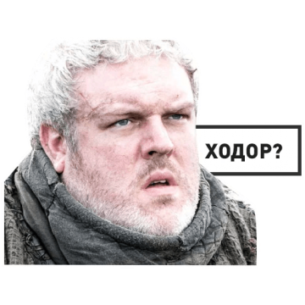
языковая модель
?
ходор ходор дверь ходор ...
контекст

Slide 100
языковая модель
?
ходор ходор дверь ходор ...
-0.2
...
0.88
0.02
...
0.29
0.01
...
0.35
0.12
...
0.14
контекстные
эмбеддинги

Slide 101
языковая модель
?
ходор ходор дверь ходор ...
-0.2
...
0.88
0.02
...
0.29
0.01
...
0.35
0.12
...
0.14
0.18
...
0.81
контекстные
эмбеддинги
вероятность
следующего слова

Slide 102
языковая модель
?
ходор ходор дверь ходор ...
-0.2
...
0.88
0.02
...
0.29
0.01
...
0.35
0.12
...
0.14
0.18
...
0.81
1
...
0
ходор
дверь
контекстные
эмбеддинги
вероятность
следующего слова
one-hot вектор

Slide 103
языковая модель
?
ходор ходор дверь ходор ...
-0.2
...
0.88
0.02
...
0.29
0.01
...
0.35
0.12
...
0.14
0.18
...
0.81
1
...
0
ходор
считаем
ошибку
дверь
контекстные
эмбеддинги
вероятность
следующего слова
one-hot вектор

Slide 104
ELMo
учитывает
контекст
слов

Slide 105
ELMo
учитывает
контекст
слов
есть
обученные модели

Slide 106
ELMo
учитывает
контекст
слов
позволяет
получить вектор
всего
текста
есть
обученные модели

Slide 107
ELMo
учитывает
контекст
слов
позволяет
получить вектор
всего
текста
есть
обученные модели
можно дообучить на своей задаче

Slide 108
ELMo
учитывает
контекст
слов
позволяет
получить вектор
всего
текста
нет гарантии,
что вектора объектов одного класса похожие
есть
обученные модели
можно дообучить на своей задаче

Slide 109
косинусная близость по ELMo
хочу в ресторан с высокими ценами
0.87
поесть бы в дорогом месте
пойдём в мажорный бар
0.89
0.92

Slide 110
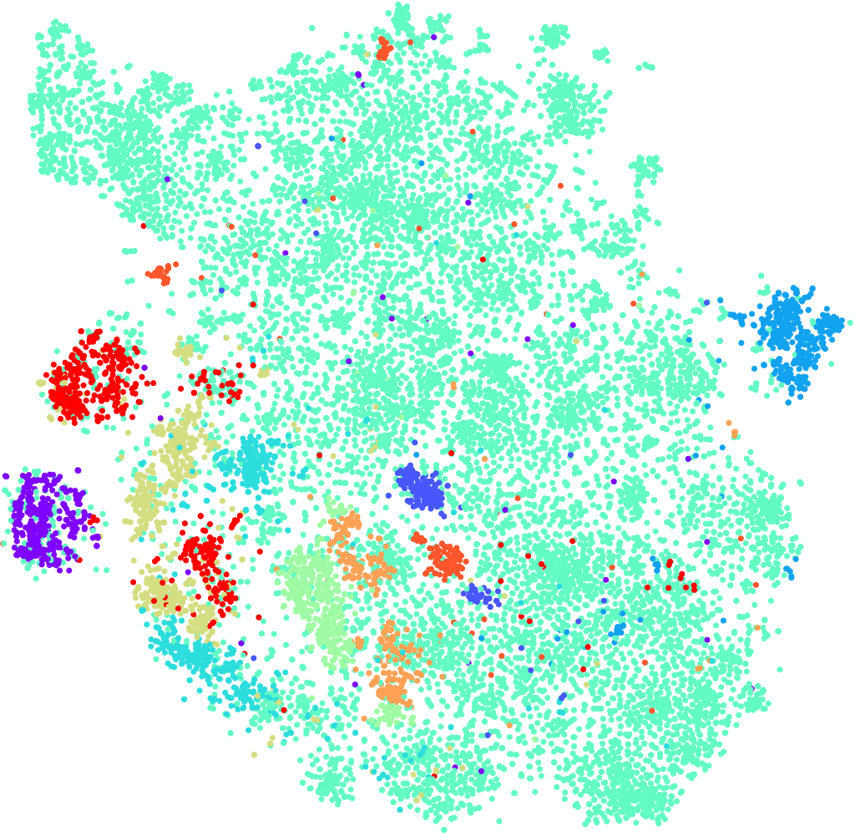
В
t-SNE на ELMo
(топ-10
интентов)
В
F1 score: 0.93
(0.92 по tf-idf)

Slide 111
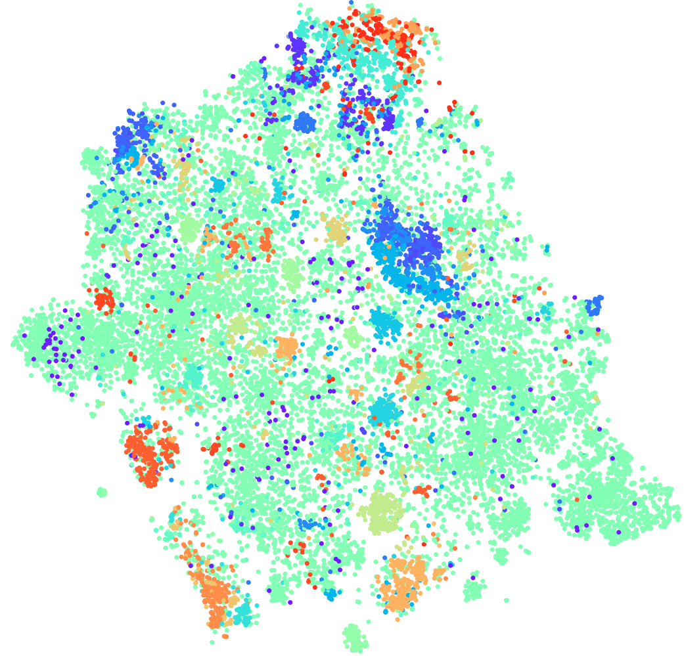
В
t-SNE на ELMo
(топ-30
интентов)
В
F1 score: 0.86
(0.85 по tf-idf)

Slide 112
как хотим
p1 = какие условия по моему вкладу
1
q1 = а я хочу открыть вклад под 7 процентов
cos(q1, p1)
q2 = а я хочу открыть вклад под 7 процентов
0
cos(q2,p2)
p2 = открыть вклад
0
1

Slide 113
нейросеть и классификация интентов
эмбеддинг интента
ваша любимая архитектура нейросети
интент 1

Slide 114
нейросеть и классификация интентов
эмбеддинг интента
ваша любимая архитектура нейросети
интент 2

Slide 115
siamese network
вектор 1
интент 1
ваша любимая архитектура нейросети
cosine distance
интент 2
1 - cosine simm
вектор 2

Slide 116
siamese network
вектор 1
север помнит
ваша любимая архитектура нейросети
cosine distance
0
считаем
ошибку
зима близко
вектор 2

Slide 117
siamese network
вектор 1
пламя и кровь
ваша любимая архитектура нейросети
1
cosine distance
считаем
ошибку
зима близко
вектор 2

Slide 118

triplet loss

Slide 119
triplet loss
класс отличается

Slide 120
triplet loss
класс совпадает

Slide 121
triplet loss
обучение

Slide 122
triplet loss
dist(A, N)
margin
dist(A, P)

Slide 123
triplet loss
dist(A, N)
margin
dist(A, P)
triplet loss = max[0, margin + dist(A, P) - dist(A, N)]

Slide 124
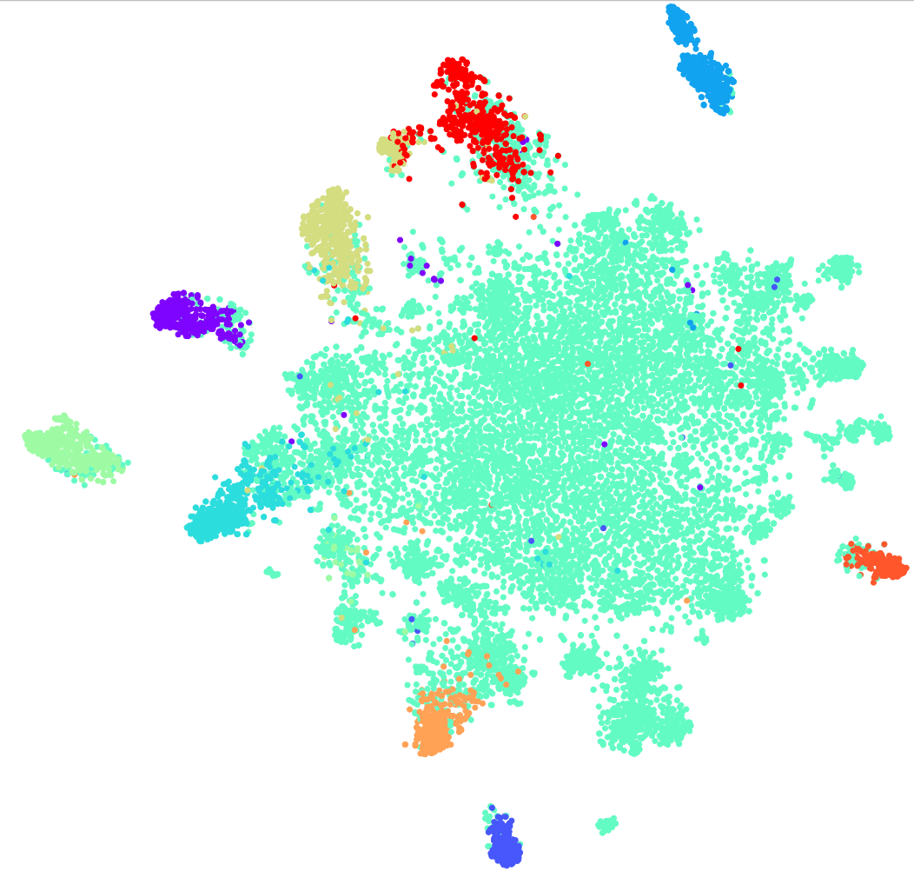
В
t-SNE на siamese
(топ-10
интентов)
В
F1 score: 0.95
(0.93 по ELMo)

Slide 125
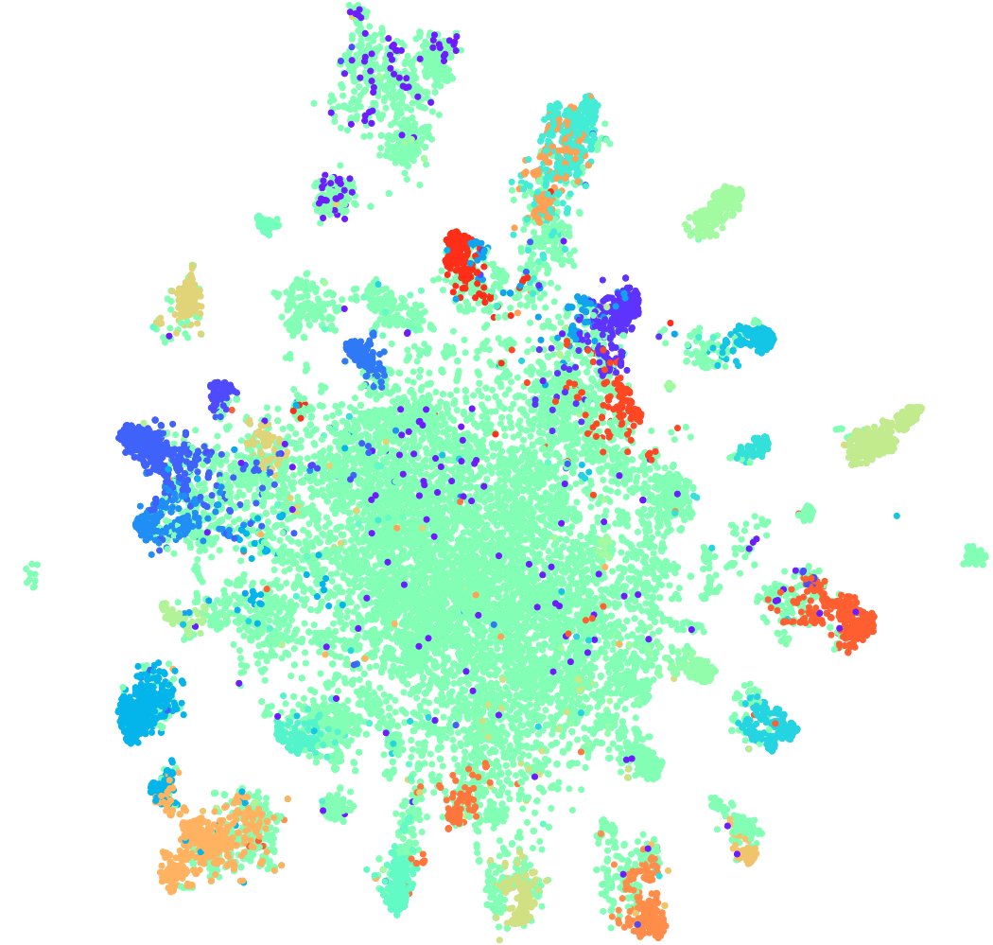
В
t-SNE на siamese
(топ-30 интентов)
В
F1 score: 0.87
(0.86 по ELMo)

Slide 126
В
ближайшие соседи
текст пользователя

Slide 127
В
ближайшие соседи
текст пользователя

Slide 128
В
ближайшие соседи

Slide 129
В
ближайшие соседи
выбрали частый класс

Slide 130

подводим итоги
F1-score | ~2-5 интентов разная лексика | ~10 интентов разная лексика | ~30 интентов похожая лексика
шаблоны, словари
ML + tf-idf
ML + fasttext
ELMO
siamese

Slide 131
подводим итоги
F1-score | ~2-5 интентов разная лексика | ~10 интентов разная лексика | ~30 интентов похожая лексика
шаблоны, словари | для MVP | лучше не надо | вам не понравится
ML + tf-idf
ML + fasttext
ELMO
siamese

Slide 132
подводим итоги
F1-score | ~2-5 интентов разная лексика | ~10 интентов разная лексика | ~30 интентов похожая лексика
шаблоны, словари | для MVP | лучше не надо | вам не понравится
ML + tf-idf | хм | 0.92 | 0.85
ML + fasttext
ELMO
siamese

Slide 133
подводим итоги
F1-score | ~2-5 интентов разная лексика | ~10 интентов разная лексика | ~30 интентов похожая лексика
шаблоны, словари | для MVP | лучше не надо | вам не понравится
ML + tf-idf | хм | 0.92 | 0.85
ML + fasttext | зачем? | 0.86 | 0.82
ELMO
siamese

Slide 134
подводим итоги
F1-score | ~2-5 интентов разная лексика | ~10 интентов разная лексика | ~30 интентов похожая лексика
шаблоны, словари | для MVP | лучше не надо | вам не понравится
ML + tf-idf | хм | 0.92 | 0.85
ML + fasttext | зачем? | 0.86 | 0.82
ELMO | зачем?? | 0.93 | 0.86
siamese

Slide 135
подводим итоги
F1-score | ~2-5 интентов разная лексика | ~10 интентов разная лексика | ~30 интентов похожая лексика
шаблоны, словари | для MVP | лучше не надо | вам не понравится
ML + tf-idf | хм | 0.92 | 0.85
ML + fasttext | зачем? | 0.86 | 0.82
ELMO | зачем?? | 0.93 | 0.86
siamese | серьезно??? | 0.95 | 0.87

Slide 136
В
t-SNE на tf-idf
(топ-30
интентов)
В
F1 score: 0.85

Slide 137
В
t-SNE на ELMo
(топ-30
интентов)
В
F1 score: 0.86
(0.85 по tf-idf)

Slide 138
В
t-SNE на siamese
(топ-30
интентов)
В
F1 score: 0.87
(0.86 по ELMo)

Slide 139
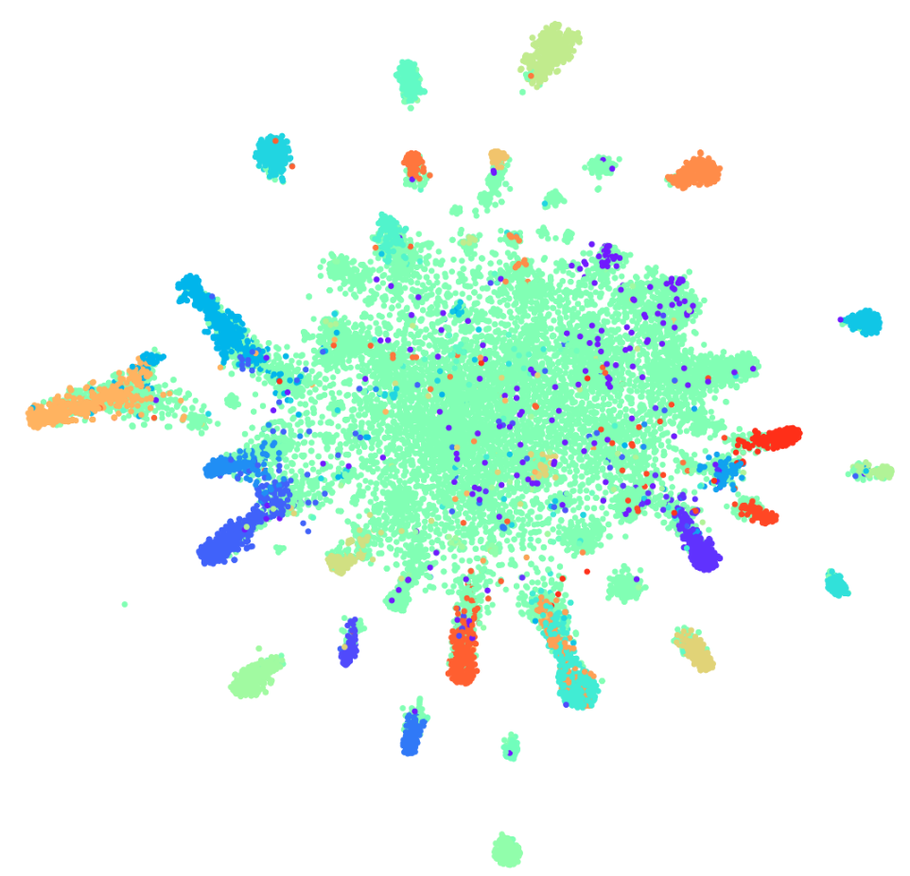
t-SNE в 2019
(топ-30
интентов)
В
F1 score: 0.89
(0.87 c siamese)

Slide 140
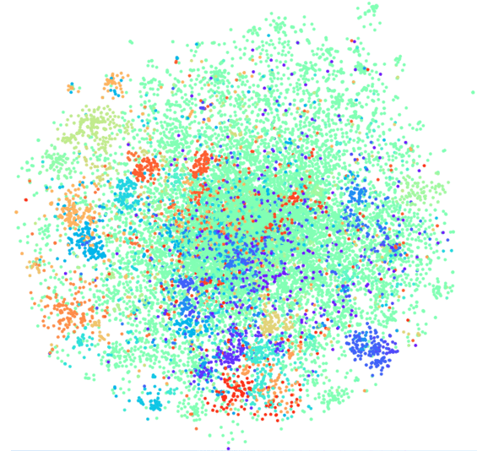
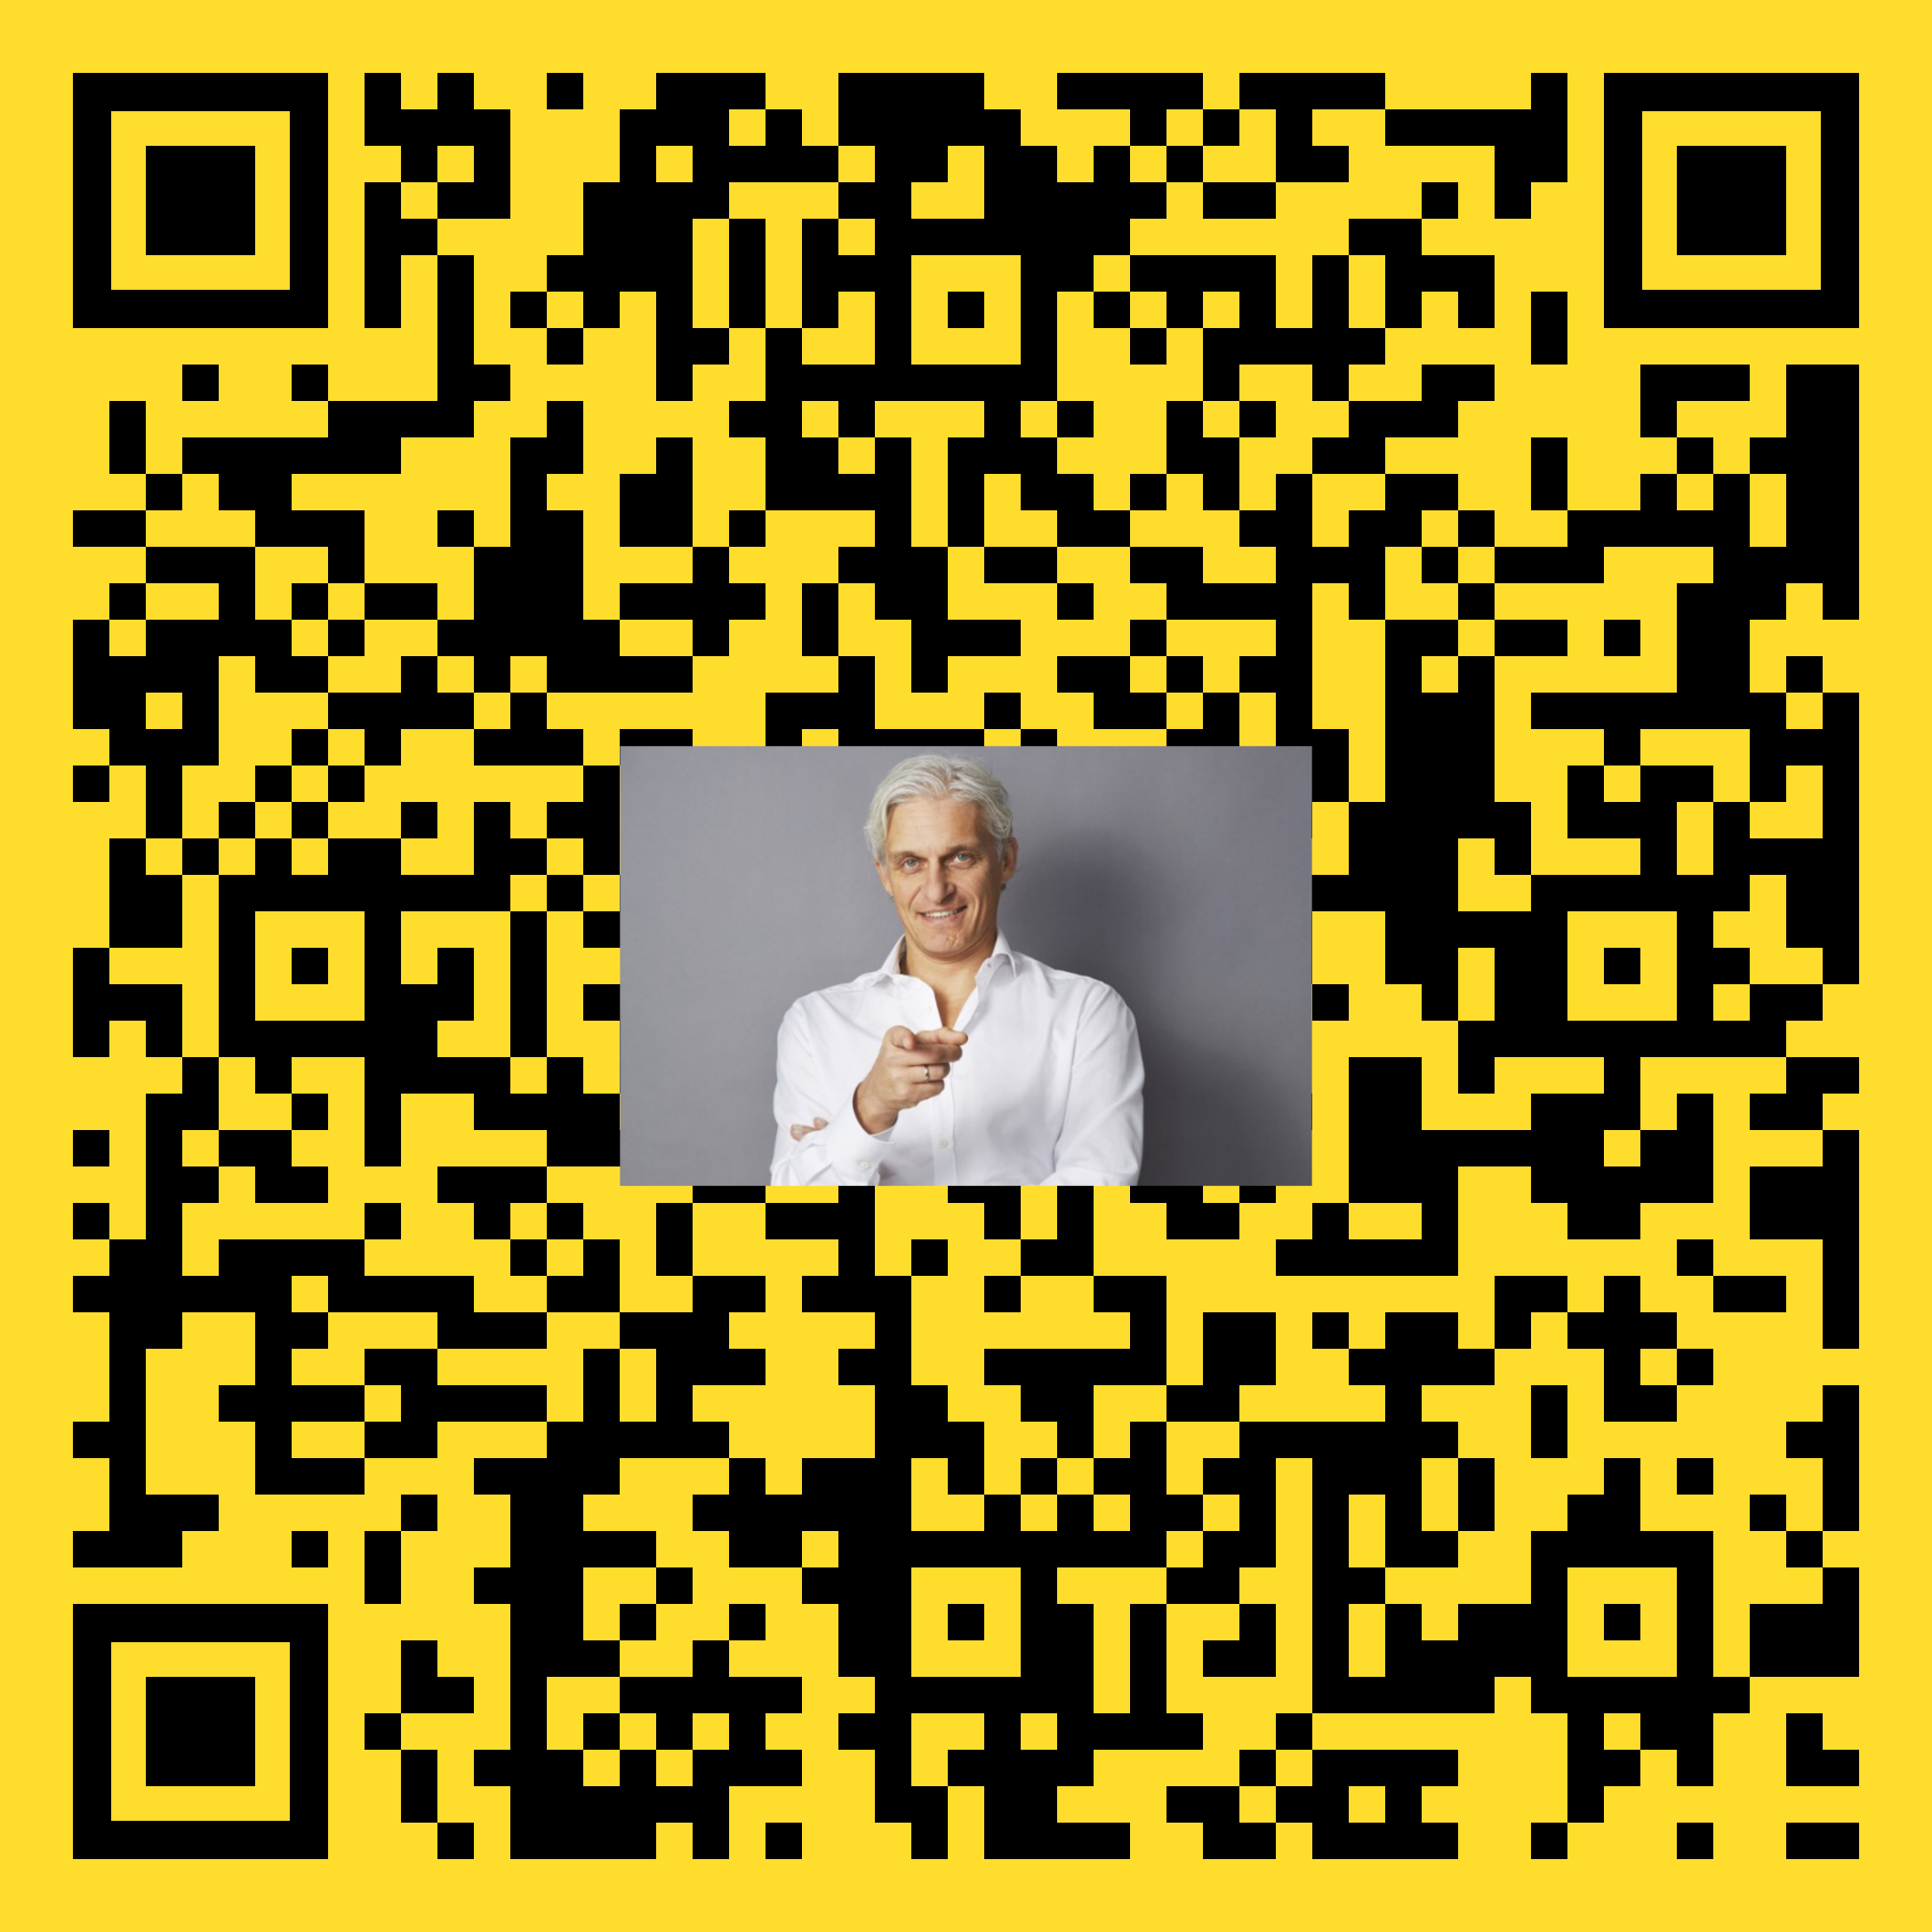
Блинов Влад
Баранова Лера

